Slide 1
Красота станицы Крепостной.
Ляшенко Татьяна Васильевна.

Slide 2
Станица Крепостная
Расположена в ущелье реки
Афипс в горно-лесной зоне
Северского района
Краснодарского края.
Чистейший воздух,
красивейшие памятники
природы, великолепные
тисовые и дубовые леса и
множество интересных
маршрутов привлекают в эти
места сотни туристов. По своей
популярности туристическая
зона маршрутов выходного
дня долины Афипса занимает
второе место после Горячего
Ключа.

Slide 3
Станица основана в 1864 году
под именем Собероашхская,
название было дано по горе
Собер-Баш (735 м). В 1866 году
селение потеряло статус
станицы и было включено в юрт
станицы Афипской под названием
посёлок Афипский,а после
переменованая в 1867 году
последний в станицу Смоленскую –
посёлок Смоленский. Статус
станицы был возвращён в 1908 году,
тогда же было присвоено современное
название – Крепостная : <<по природной
крепости на горе, находящейся в юрте
этой станицы>>.

Slide 4
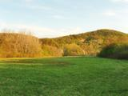
Ещё природа, будто шутит,
И лишь пугает нас дождём.
И весь сентябрь ещё, по сути,
Ушедшим летом мы живём.
Ещё октябрь, цвета хаки,
С лампасом желчи на меже –
Преемник воробьиной драки,
И бабьей доли, протеже.
Но вот уже не за горами
Треск мёрзлых луж, как хруст запястий
Повиснет в небе на аркане,
Звезда далёкая, как счастье.

Slide 5
Кружат над клевером шмели,
Поля полны волшебным светом,
И пар, идущий от земли –
Он, как дыхание планеты.
Земля творит добро своё,
Вобрав цветов благоуханье.
Вот так дыхание моё
С твоим сливается дыханьем.

Slide 6
А что весна? В ней свет и сила,
Любовь, томленье, шум и гам.
Она надежды воскресила,
Дала разбег моим мечтам.
В ней все – рассвет и пробужденье,
Восторг и юности пора,
И терпкий привкус заблужденья,
И потаённых чувств игра.

Slide 7
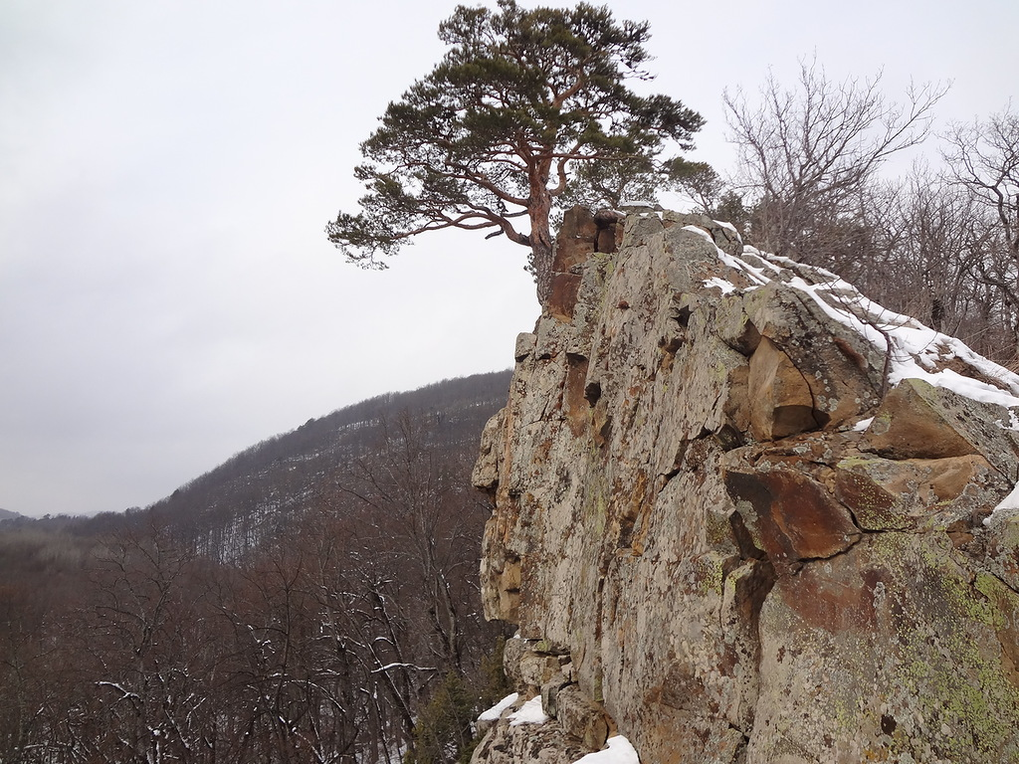

Slide 8
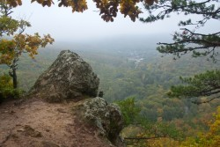

Slide 9
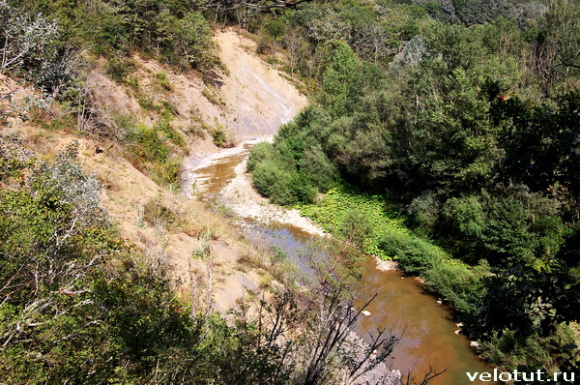

Slide 10
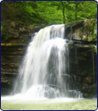

Slide 11
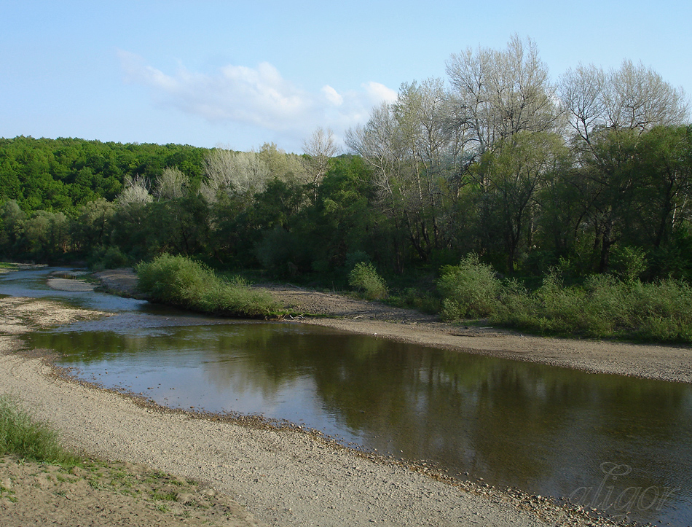
Notes:
Река афипс

Slide 12
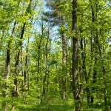
Notes:
наш лес))))))))

